Slide 1

Edition du genre d’un portrait
BLANCHARD D. & GASC T.

Slide 2
Table des matières
Swap – visages similaires
Résultats obtenus
Interface
Travail à venir

Slide 3

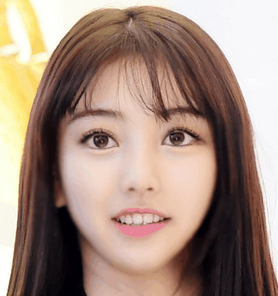
Swap – visages similaires
- moins perceptible avec un jeu de données contenant des visages similaires

Slide 4
Table des matières
Swap – visages similaires
Résultats obtenus
Interface
Travail à venir

Slide 5
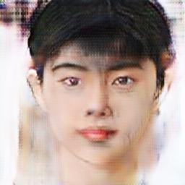
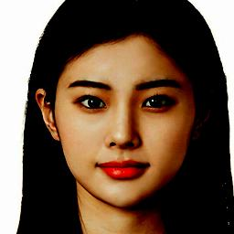
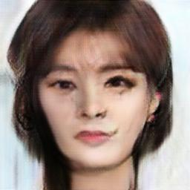

Résultats obtenus - CycleGAN
120 epochs
500 images par genre

Slide 6
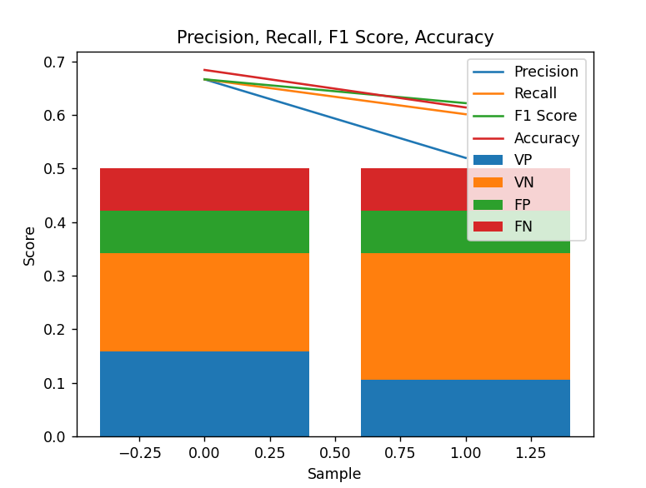
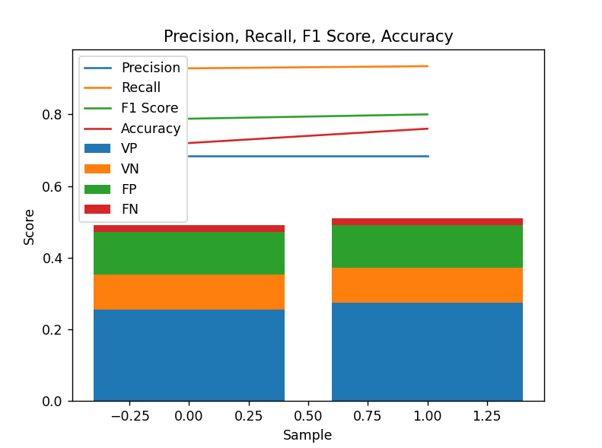
Résultats obtenus - Courbes
Swap
CycleGAN

Slide 7
Table des matières
Swap – visages similaires
Résultats obtenus
Interface
Travail à venir

Slide 8
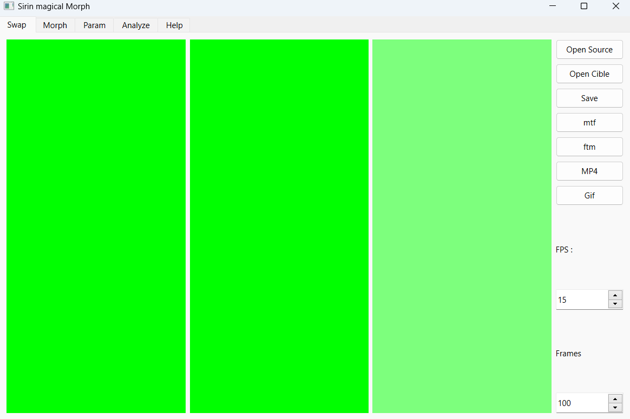
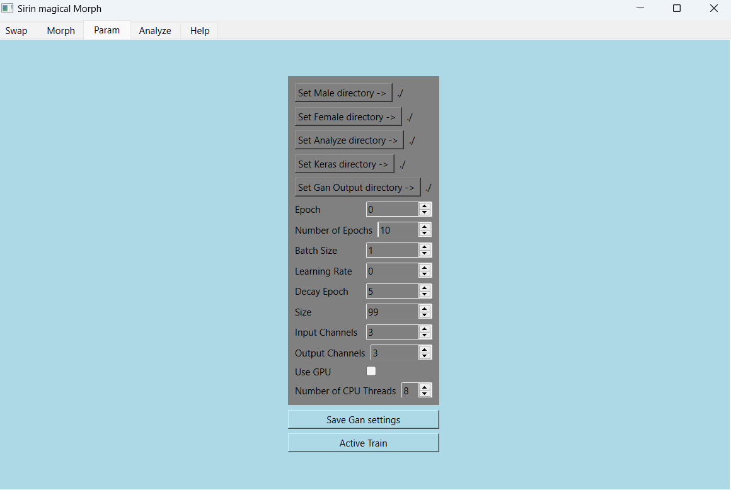
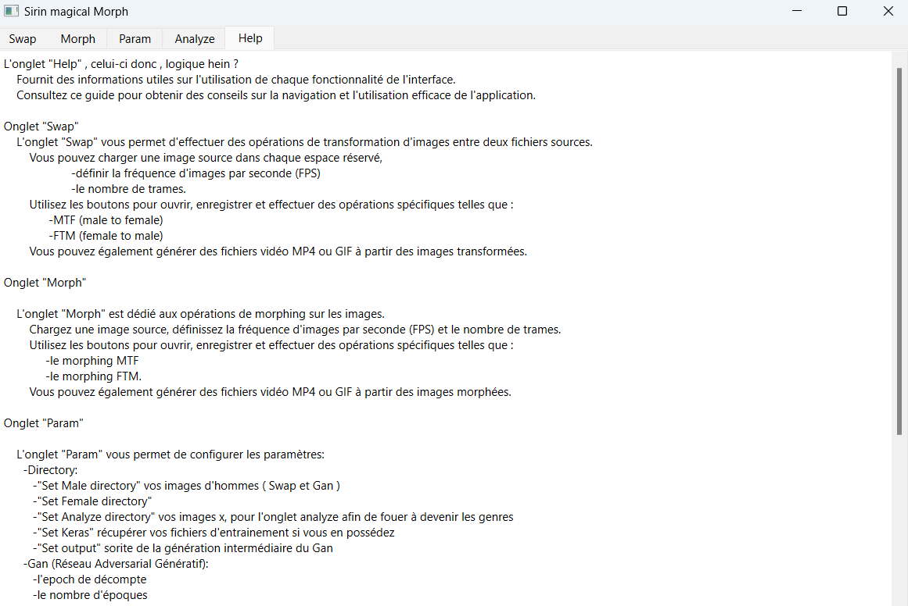
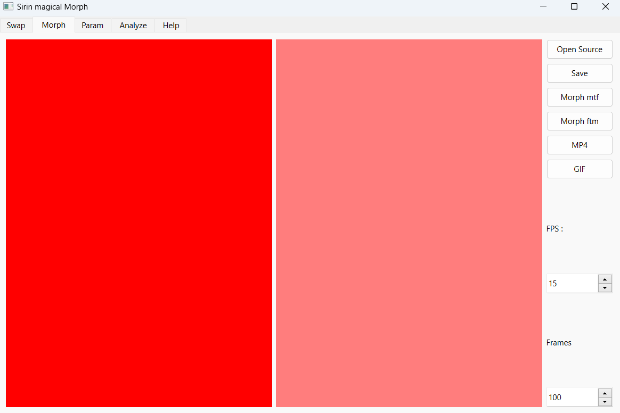
Interface

Slide 9
Interface

Slide 10
Interface

Slide 11
Interface

Slide 12
Travail à venir
Faire d’autres tests
Interpréter les résultats obtenus (courbes, sondages, ...)
Finir le poster scientifique
Commencer la présentation finale

Slide 13
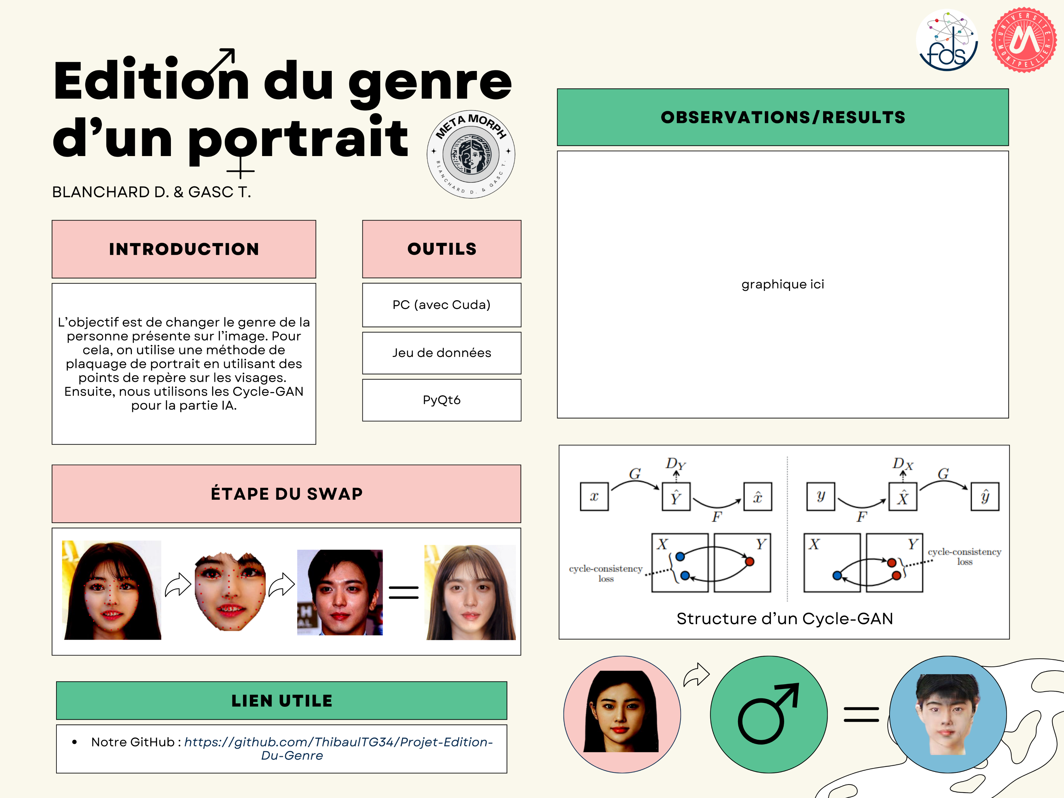
Poster

